Slide 1
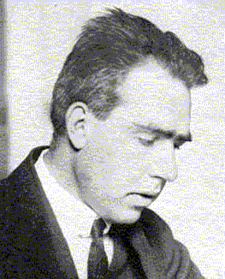

第14-4节 玻尔的原子量子理论
尼
尔
斯
.
玻
尔

Slide 2
玻尔，1885年10月7日生于丹麦哥本哈根，是20世纪第一流的科学家之一。
他首先应用量子理论，即将某一系统的能量限制在某些离散值来研究原子结构和分子结构问题。在量子物理学的发展过程中，他曾是主导人物，也做出了主要贡献。
1930年起，玻尔继续从事于由量子理论引起的认识论问题，同时还对核物理学这个新领域做出了贡献。他把原子核比作一个液滴，他的液滴概念是理解许多核过程的关键手段，特别是1939年在理解核裂变(一个重核分裂为两个几乎等质量的两部分，并释放巨大的能量)的实质中起了重要作用。
玻尔特别关心原子武器对人类的可怕威胁。他领衔推动了1955年在日内瓦召开的第一届国际和平利用原子能会议，并协助建立了欧洲核研究委员会(CERN)。在他获得的众多奖誉中，玻尔曾于1957年获得第一届“美国和平利用原子能奖”。

Slide 3
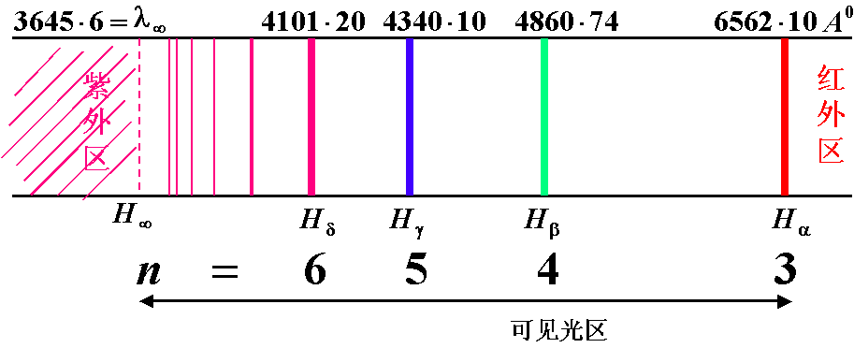
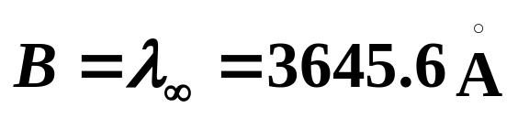
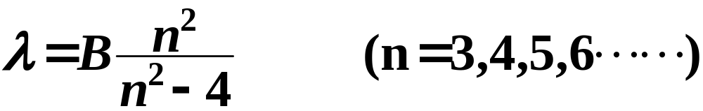
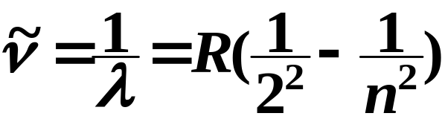

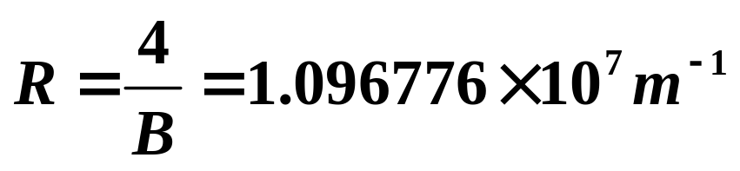
一、氢原子光谱实验(光谱：光的波长在空间有序排列的组合)
1. 氢原子光谱
可以从氢气放电管的实验中得到
2.巴尔末系的里德伯公式（1885-1889）
波数描述
—经验公式
里德伯常数的实验值：

Slide 4
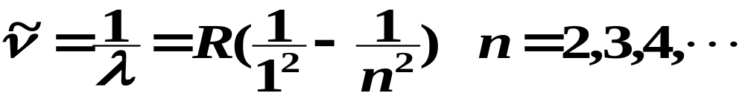
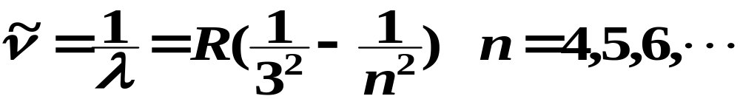
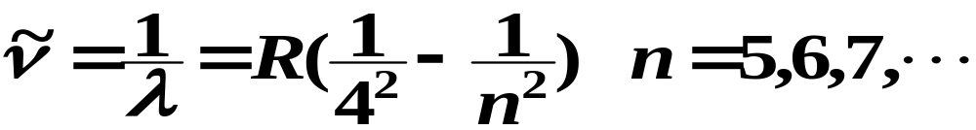
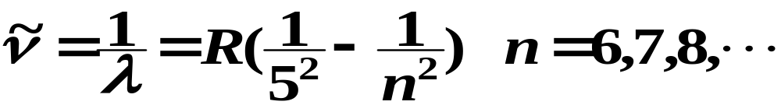
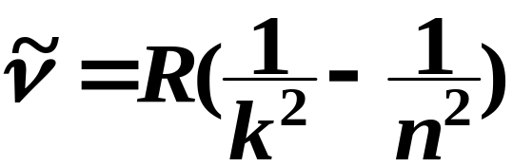


赖曼系(1914)：
紫外区
帕邢系(1908)：
布喇开系(1922)：
红外区
普丰特系(1924)：
3. 广义的巴尔末公式：（氢原子光谱的其它线系）
实验表明：
其中：
和
称为光谱项
原子具有线光谱；
各谱线间具有一定的关系；
每一谱线的波数都可表达为两个光谱项之差。

Slide 5
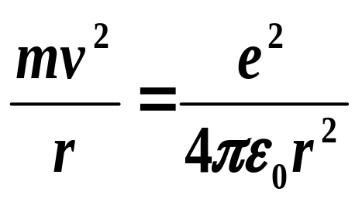
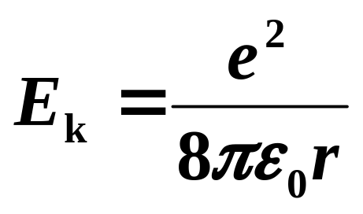
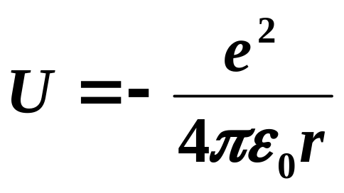
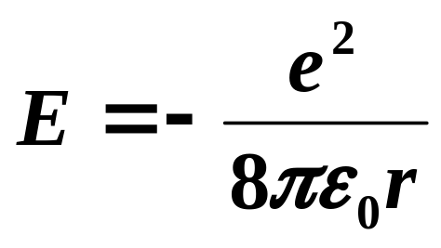
二、经典理论解释困难
1、 原子的核式结构
卢瑟福的核式模型或称行星模型
α
α 粒子是二次电离的氦原子。
电子运动方程：
10⁻¹⁴m
α

Slide 6
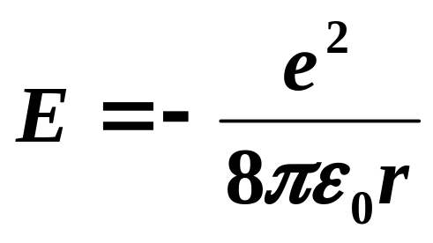


2. 核式模型解释困难：
*加速电荷（偶极振荡）要辐射电磁波，能量会逐渐减少，导致电子最终会落到原子核上。
→E↓，r↓
向心力作用
→辐射电磁波
→电子加速运动
⇐相矛盾⇒
实际半径为 m
→原子半径为 m
** 偶极辐射电磁波，应为连续光谱。
原子发光的频率应等于电子运动的频率.
→辐射光谱应是连续光谱
⇒与实验相矛盾

Slide 7
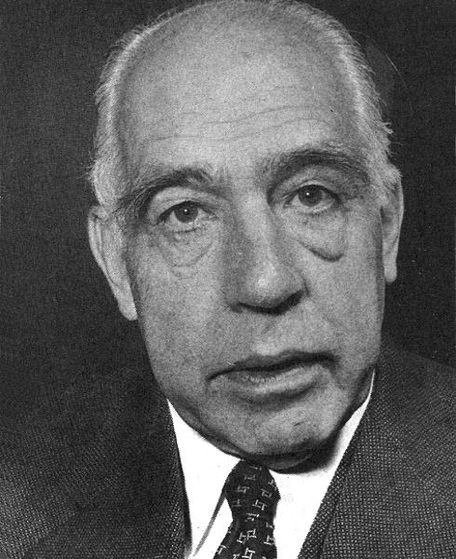
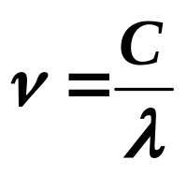
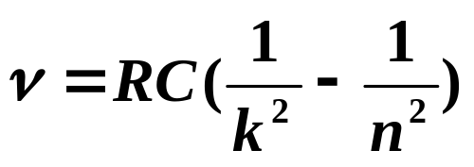

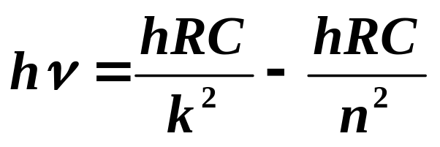
三、玻尔的原子量子论
玻尔(1885-1962)：丹麦物理学家，卢瑟福的学生。原子物理学的创始人。
1. 广义的巴尔末公式：
获得1922年诺贝尔物理学奖
光子的能量=能量之差。
1913‘哲学杂志’原子构造与分子构造

Slide 8



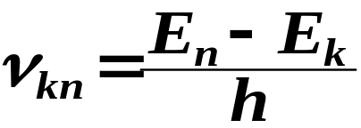


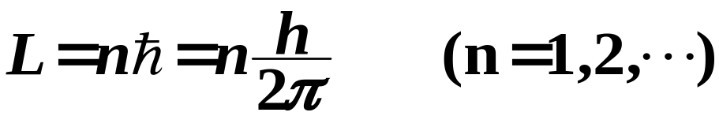

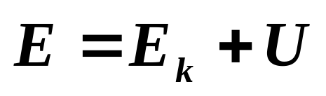
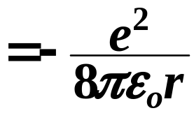


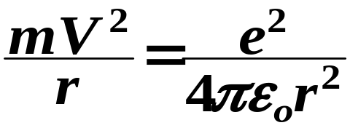
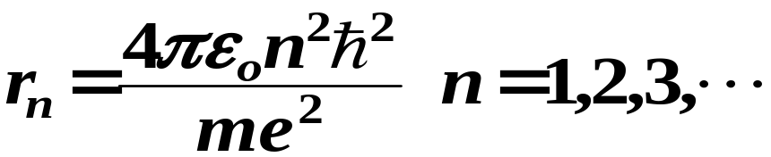

2. 玻尔原子系统的基本假设
1） 定态假设：原子处于一系列不连续稳定状态(定态)。
2）跃迁假设：
3）轨道量子化条件：
量子数
3. 玻尔的氢原子理论：
1）氢原子的轨道半径：
→束缚态
原子电离
轨道是量子化的

Slide 9

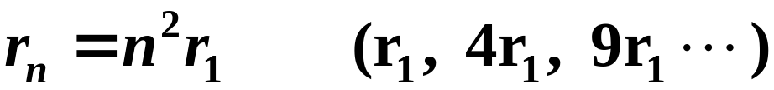
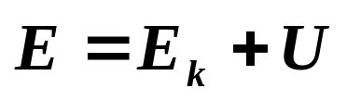
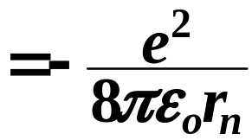
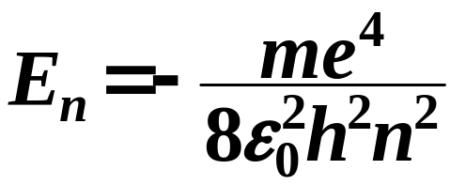



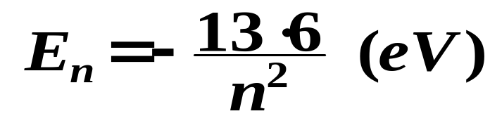
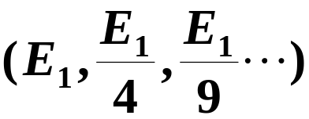

n
=
1
r
=
0.
53
Å
第一玻尔轨道半径
1
其它可能的轨道：
2）氢原子的能级
电子在半径为r_{n} 的轨道上运动时，原子系统的
总能量是：
能量量子化
将 r_{n} 代入上式：
基态能量
第一玻尔轨道
激发态

Slide 10

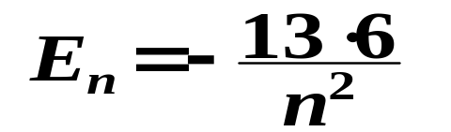
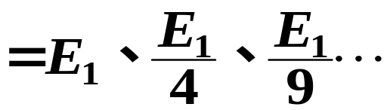
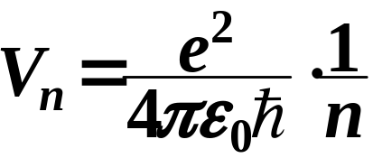


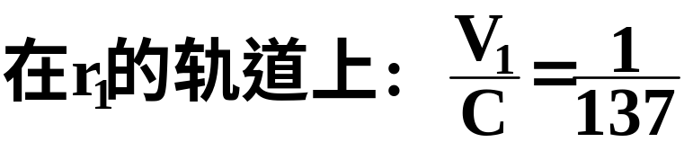
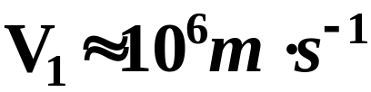
一个能级将对应一条圆轨道
3）电子运动的速度
由：
3
n↑、速度V_{n}↓
4
5

Slide 11
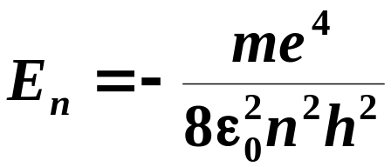
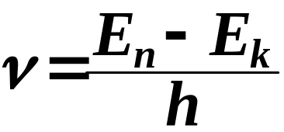
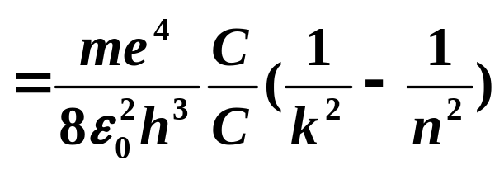
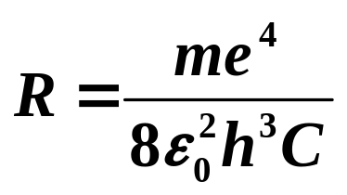
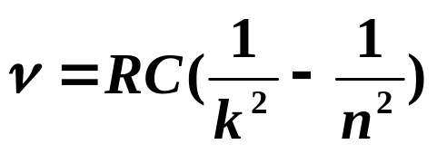
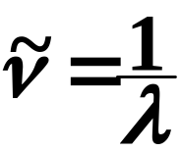
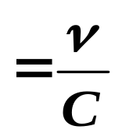
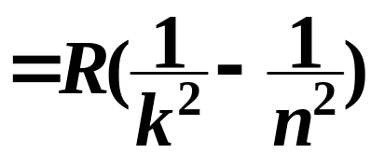


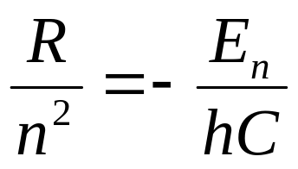
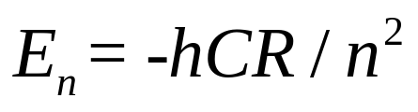
4. 氢原子光谱的理论解释
1）里德伯常数的理论值
根据：
令：
这是什么？
——广义的
巴尔末公式！
得：
而 实验值：
每一个光谱项都对应一个确定能级：

Slide 12
E_{n}=−hCR/n²
◎
6
5
−hcR/25
布喇开系
4
−hcR/16
帕邢系
3
−hcR/9=-1.51eV
巴耳末系
2
−hcR/4=-3.39eV
赖曼系
1
−hcR=-13.6eV
氢原子能级图

Slide 13
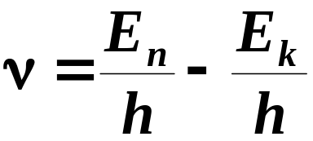














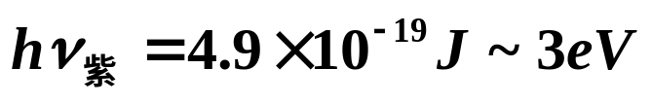
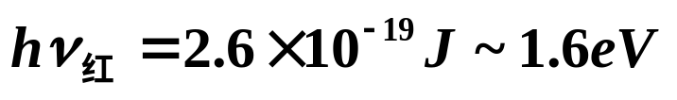
2）解释分立的谱线
能级不连续
⇒ v不连续，
不同的 v 对应不同的谱线。
3）解释谱线系
为什么存在谱线系？
为什么有些谱线在短波区？有些长波区？
什么情况下在什么区？
看：
氢原子能级图

Slide 14

注意几个概念：
1.状态能量：原子系统处于某激发态时所具有的能量
2.激发能量：原子从基态被激发到某一激发态，外界
所提供的能量
某状态的激发能量 = 该状态的状态能量 -基态能量
3.氢原子的状态能量
氢原子中电子的状态能量
4.结合能：将动能为零的电子从无限远处移来和一个
离子结合成基态的原子所放出的能量。数
值上等于最低能量的绝对值
5.电离能：把某能级的电子搬到无限远处所需要的能
量。数值上等于状态能量的绝对值

Slide 15




例1：计算将动能为零的自由电子从无限远处移来
和一个氢离子结合成正常状态的氢原子所放
出的能量。
结合能
例2：将 氢原子中 n=2 的电子搬到无限远处需要
多少能量？

Slide 16









例3：用能量为12.2eV的电子去轰击处于基态的氢原子，激发后所能发射的谱线的波长是多少？
解：
首先确定氢原子被轰击后的最高能级。
原子能级公式为：
E3
即：
E2
E1
所以，氢原子能够跃迁的最高能级为3。
注意：电子与原子的碰撞，电子可以根据需要将部分能量传给原子。

Slide 17









例4：一群光子，能量分别为 ， ， ，用它们来照射处于基态的氢原子，哪些光子被吸收？
解：
故能被基态的氢原子吸收跃迁到第一激发态。
能被基态的氢原子吸收跃迁到电离态。
故不能被基态的氢原子吸收。
如果不是照射基态的氢原子，能量为 的光子可以被吸收吗？
注意：光子的能量要恰好等于两个能级之差时，才可以被吸收。（共振吸收）

Slide 18



四、玻尔理论的成功及局限性
1.成功 （对氢原子、类氢离子、一价的 ）
（1）
（2）定态、频率跃迁的概念
（3）推出广义的巴尔末公式，预言了k=1，4，5的
存在，果然在1915——1924年间发现了这些谱线。
（4）对元素周期表能作一些解释
（5）在 ， 时，跃迁频率v与电子绕核
运动的频率相同（玻尔理论回到了经典理论）
2.局限性
（1）对稍复杂的原子光谱，定性、定量都不能解释
（2）对氢原子谱线的强度、宽度、偏振等问题遇到
难以克服的困难

Slide 19
• 对玻尔理论的评价：
成功地解释了原子的稳定性、大小及氢原子
光谱的规律性。
为人们认识微观世界和建立近代量子理论打下了基础。
对应原理：
当量子数 n 趋于无限大时，量子理论得出的结果与经典理论的结果相一致.
玻尔理论是经典与量子的混合物，
它保留了经典的确定性轨道，另
一方面又假定量子化条件来限制
电子的运动。它不能解释稍微复
杂的问题，正是这些困难，迎来
了物理学的大革命。

Slide 20
总结 玻尔的原子量子论
1） 定态假设：原子处于一系列不连续稳定态。
2） 跃迁假设：
3）轨道量子化条件：
玻尔的氢原子理论：

Slide 21


玻尔和夫人玛格丽特（1911年）
1954年的玻尔

Slide 22

丹麦国王授予玻尔的荣誉勋章
对立即互补

Slide 23
虽然玻尔最初的原子结构学说在五十多年前就已被取代，但是他在20世纪仍不愧为是最伟大的人物之一。其理由有几点：
第一，他的学说的某些重要方面仍被认为是正确的。例如，他的原子只能存在于某些不连续能级上的观点是所有后来的原子结构学说的一个不可分割的组成部分。
第二，即使现代科学家认为玻尔原子图像实际上不正确，它也具有巨大的启发价值。
也许所有理由中最重要的是玻尔学说给量子力学发展带来的动力。就算其中有些已被取代，也不难看出他的学说已被历史证明是现代原子学说和以后发展起来的量子力学的起点。

